Slide 1

Prof. Claudio Lima

Slide 2
O que é OKR
OKR – Objetivos e Resultados Chaves
Objective
Key Result 01
Key Result 02
Key Result 03
Metodologia para definição de metas que suportam o cumprimento de objetivos.

Slide 3
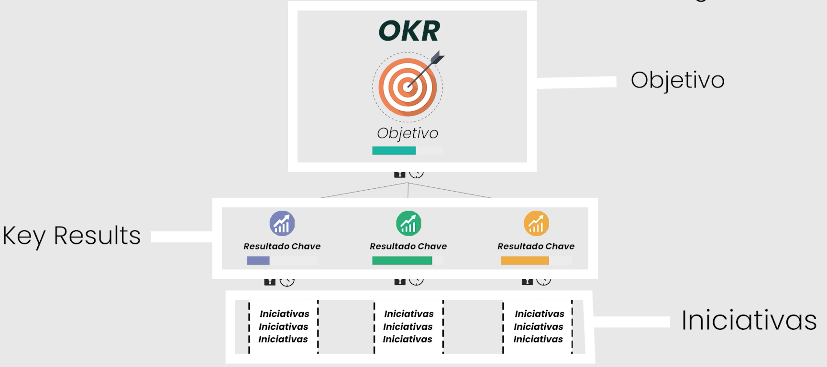
Estrutura e componentes do OKR

Slide 4
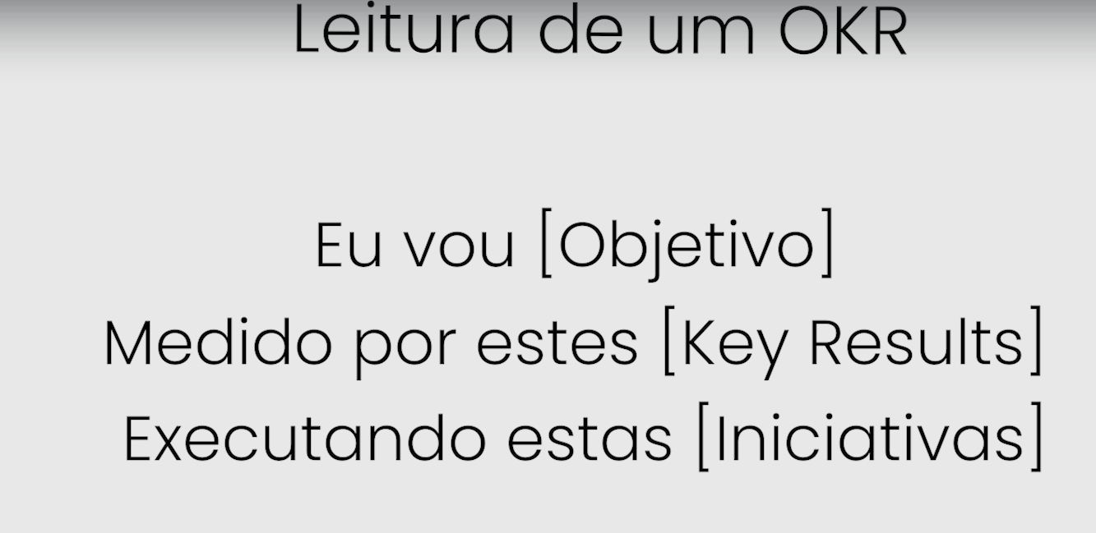
Estrutura e componentes do OKR

Slide 5
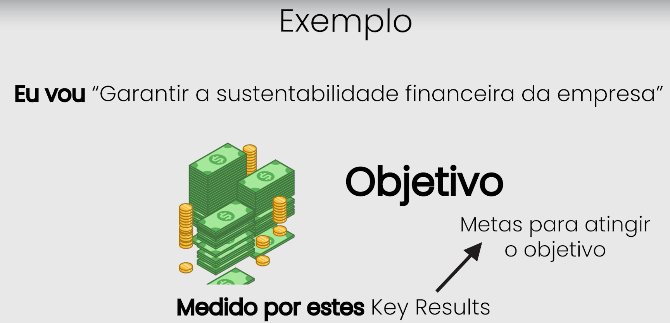
Estrutura e componentes do OKR

Slide 6

Estrutura e componentes do OKR

Slide 7
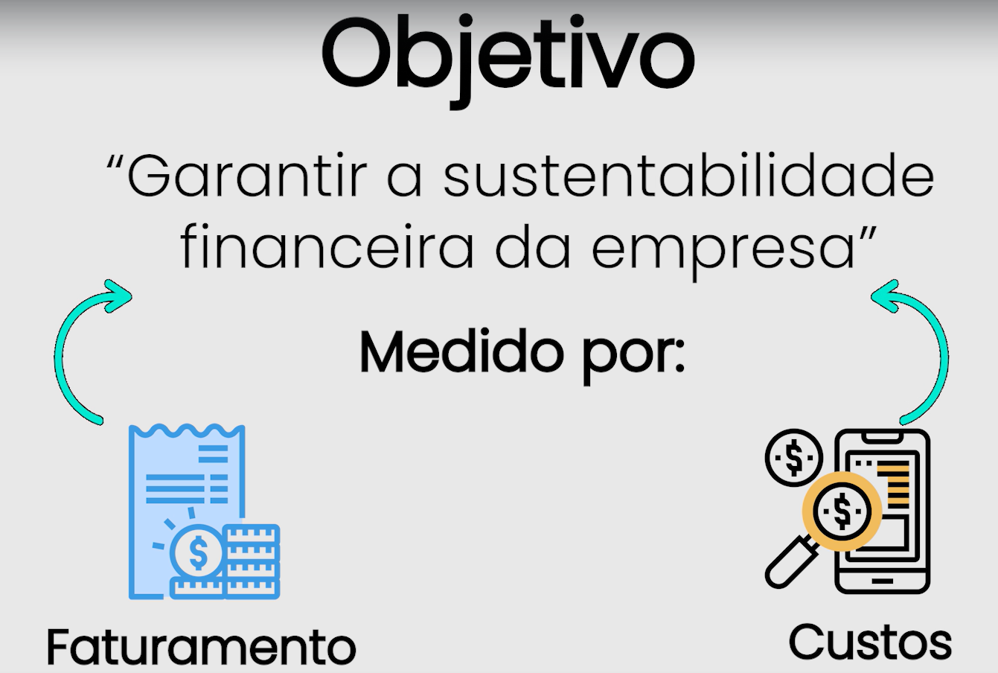
Estrutura e componentes do OKR
Medir, está na direção ao objetivo

Slide 8
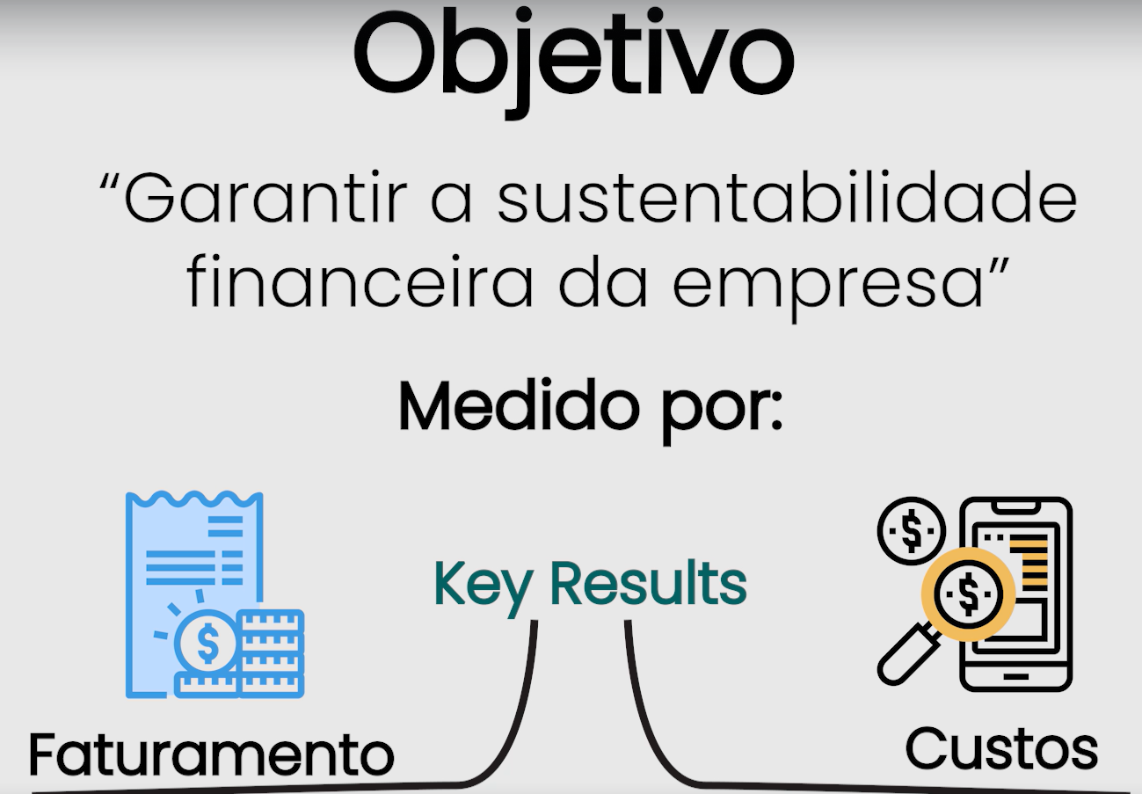
Estrutura e componentes do OKR
Estão relacionados ao faturamento e aos custos da empresa

Slide 9
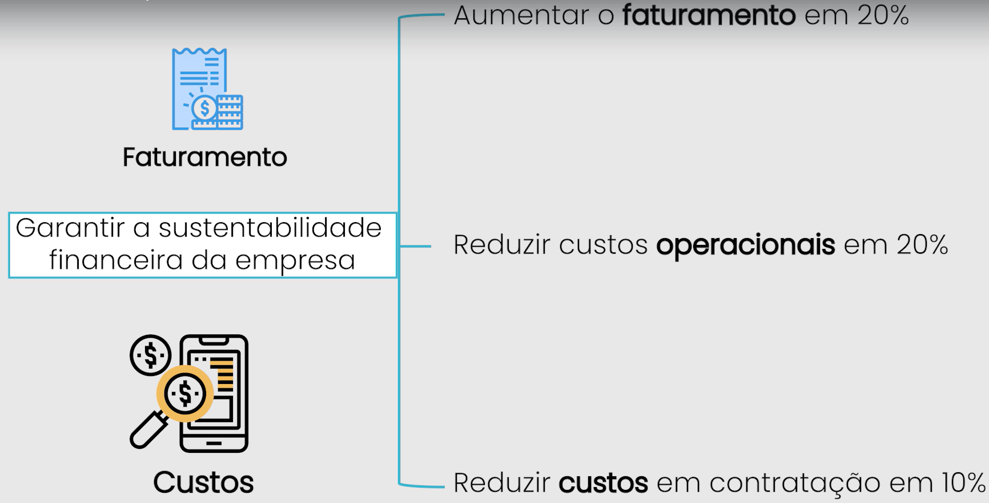
Estrutura e componentes do OKR

Slide 10
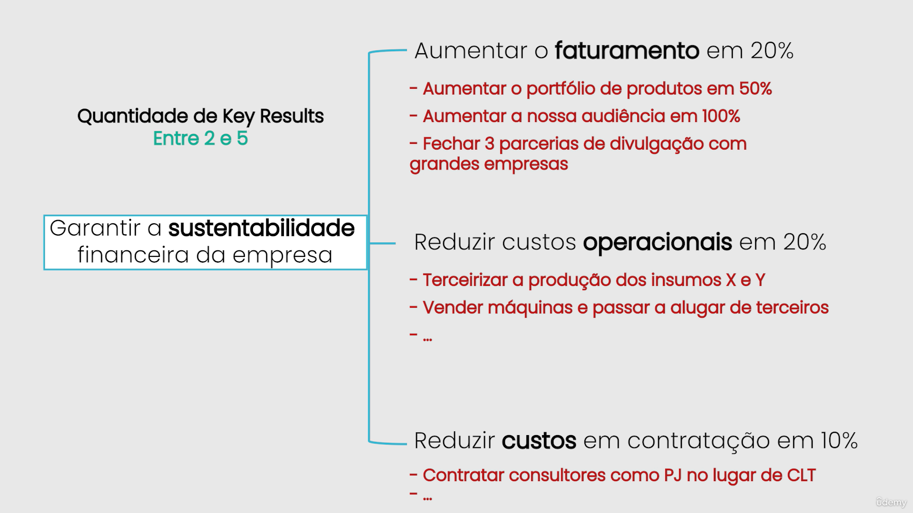
Estrutura e componentes do OKR

Slide 11
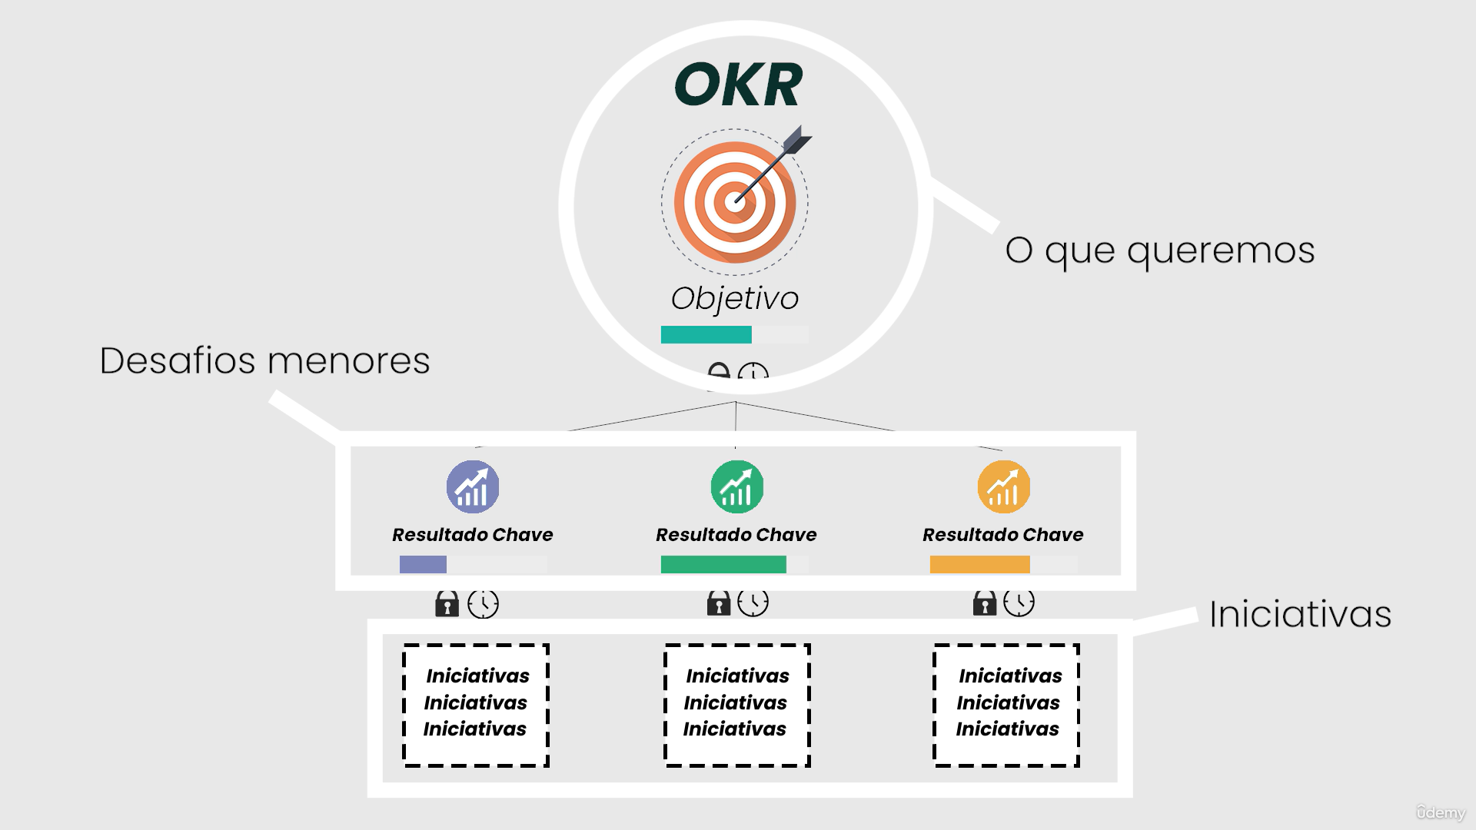

Slide 12
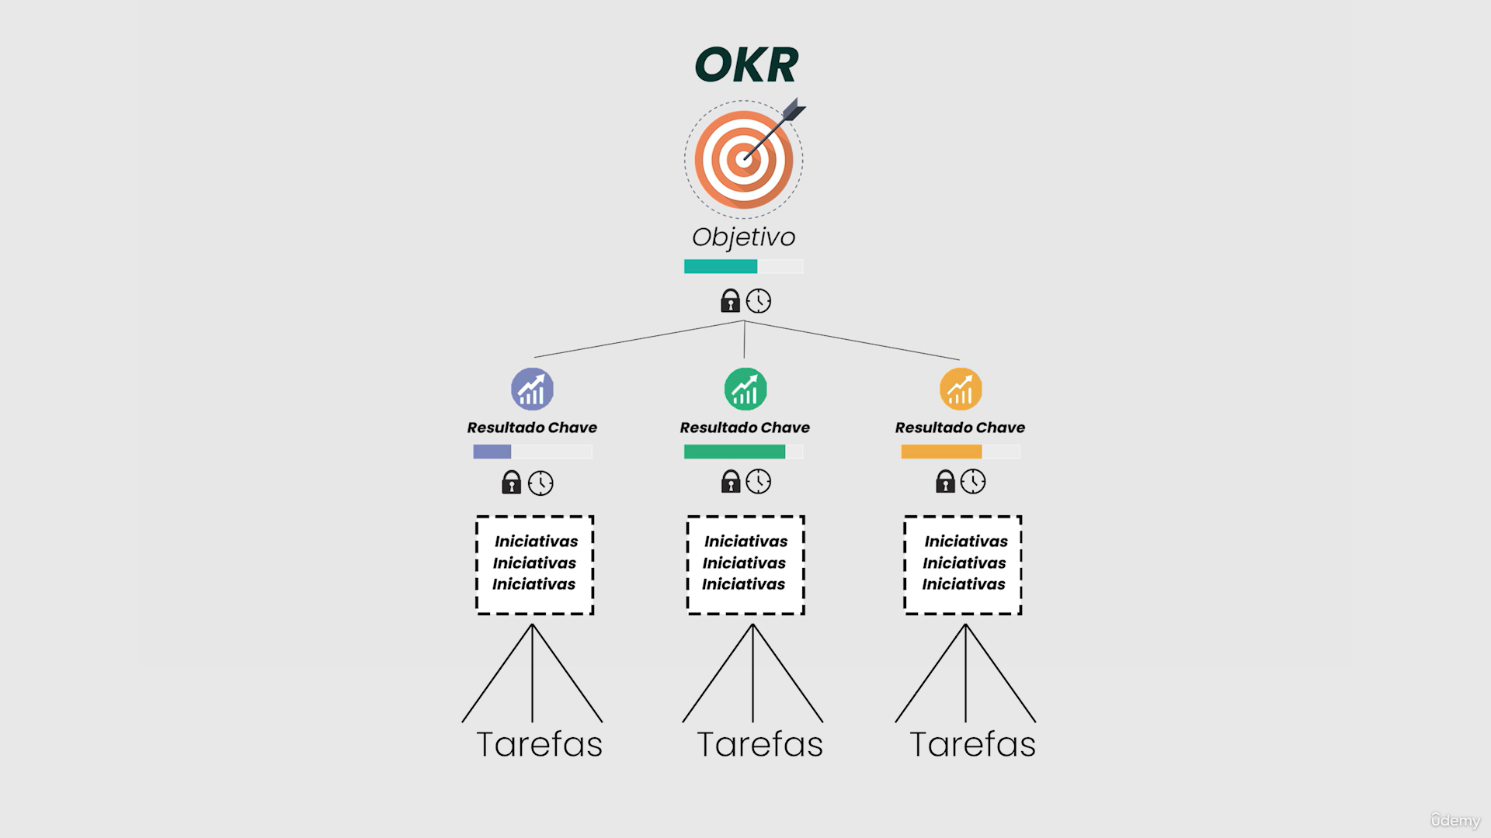

Slide 13
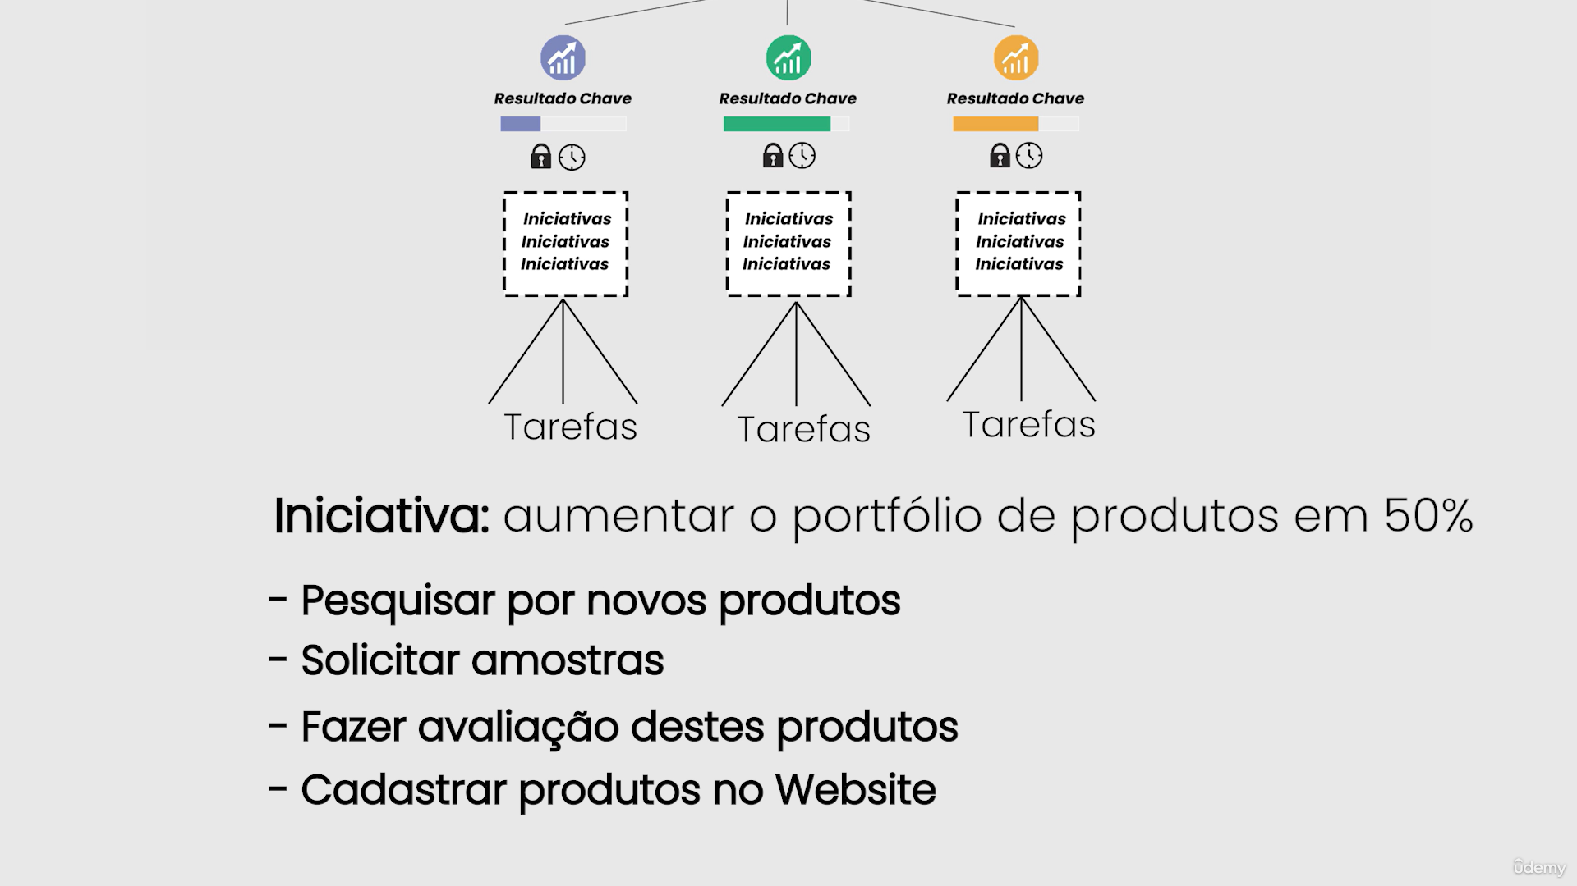
Exemplo

Slide 14
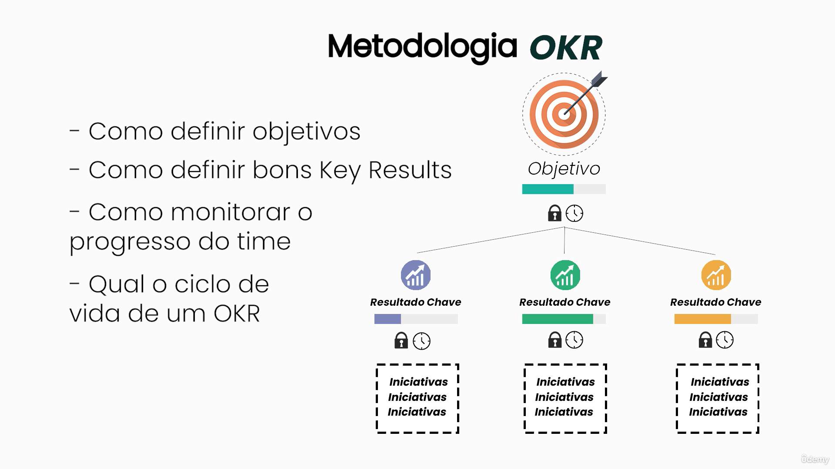

Slide 15
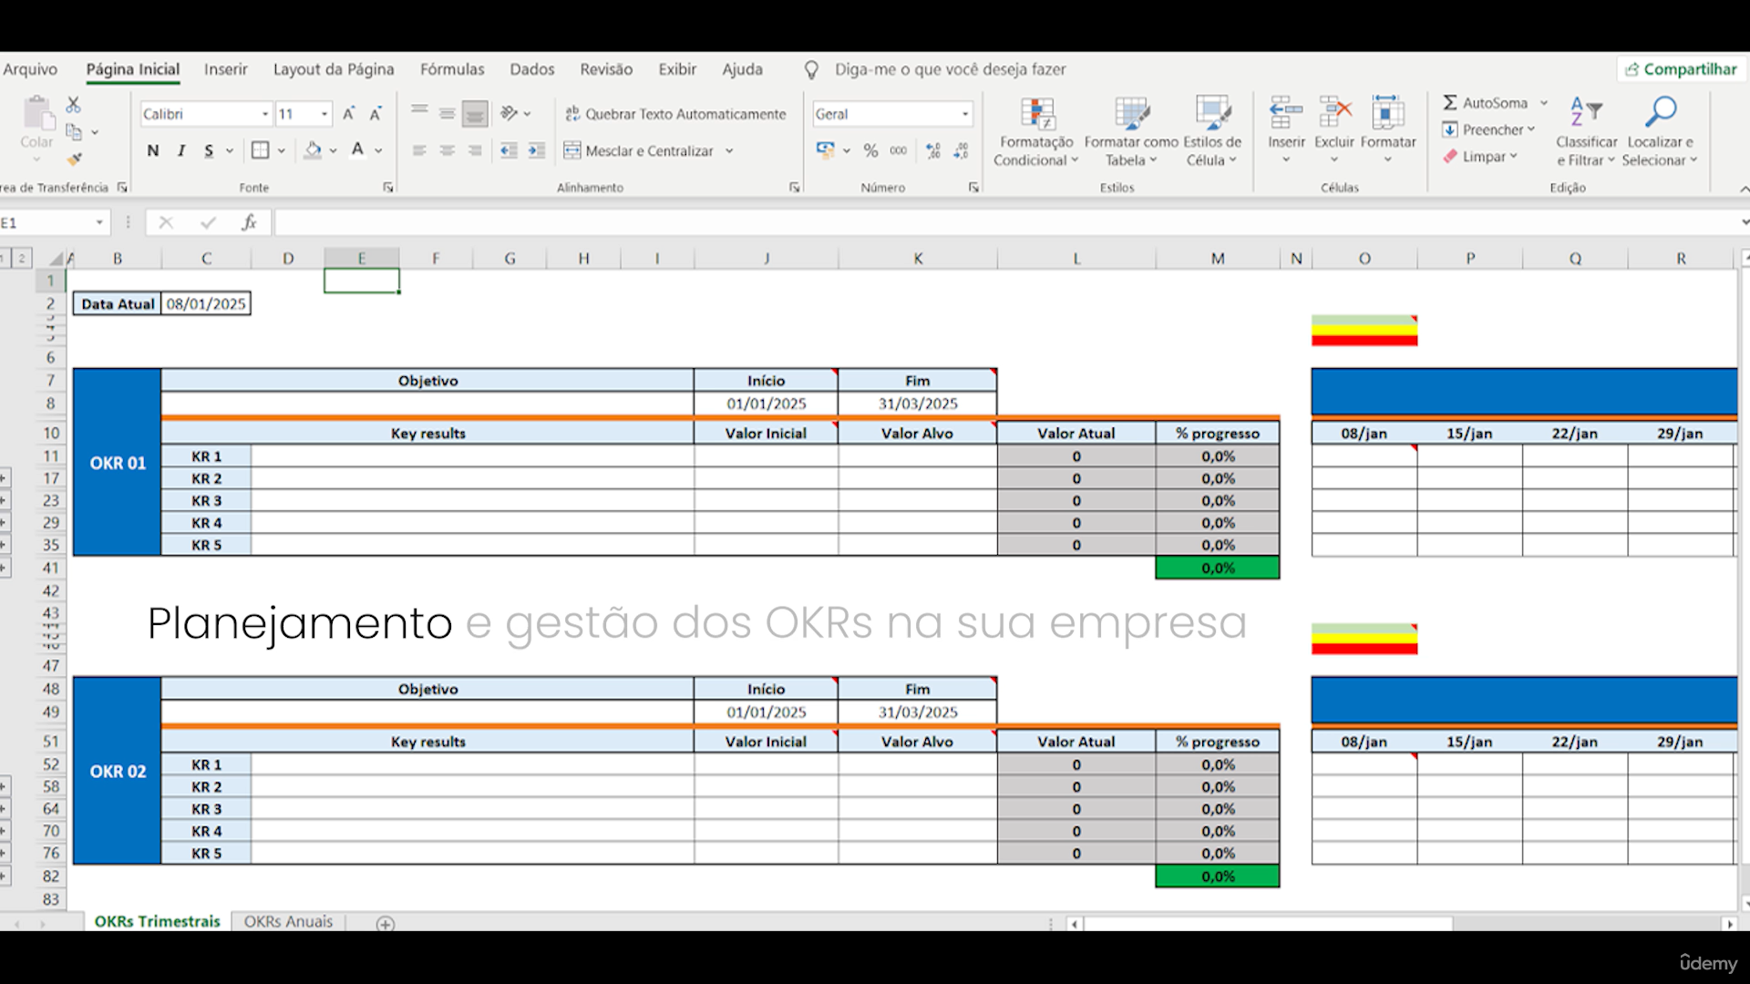

Slide 16
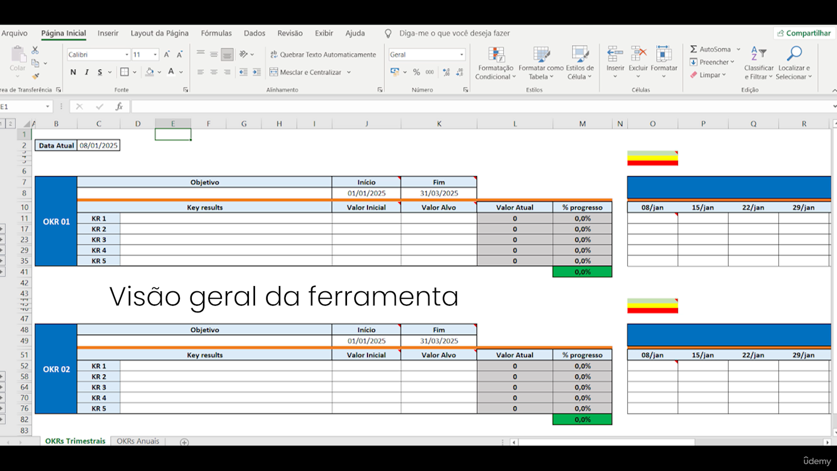

Slide 17
